Slide 1
Toetsen én Analyse in een flits kwaliteittoetsen in een handomdraai
WND 2022
Ondersteund door een flexibel software pakket:
Toetstool -Light en Pro
Luc Orbons, december 2022
lbjorb@gmail.com

Slide 2
Over toetsen, leuk of niet het hoort erbij.
Vroeg of laat wil je weten hoe goed je leerlingen de lesstof begrijpen.
  Hoe je het ook noemt, formatief, summatief, vrije opdracht, po of wat dan ook…
  Hoe je het ook uitvoert, schriftelijk, mondeling, digitaal, huiswerk. Alleen of in groepjes…
Er moet “iets” komen met opdrachten en beoordeling waaruit de leerling kan opmaken dat zij/hij voldoende begrepen heeft en vaardig is in de dingen waar het om gaat…
In rijbewijs termen: veilig aan het verkeer deelnemen.
Dat “iets” moet voor iedereen gelijke kansen bieden.

Slide 3

Doelstellingen
Kwaliteit toetsen
  Formatief en summatief in één.
    Meetellend voor overgang/slagen (summatief).
    Vooral Feedback naar leerling en docent (formatief).
  Flexibele taxonomie
    Die bepaal je geheel zelf, snel aan te brengen of te wijzigen
    De usual taxonomieën RTTI, OBIT, TIMSS zijn ingebakken
  Door automatisering meer tijd voor de inhoud en minder voor gedoe.
Administratie
  Herbruikbaarheid van toets en toetsvragen, losse toetsvragen en toetsen.
  Juiste versie makkelijk te vinden
  Nummering van opdrachten, vragen, figuren → automatisch graag.
  Minimaal gestoei met lettertypes, opmaak, layout en andere tijdrovende details
Notes:
TIMSS (Trends in International Mathematics and Science Study)

Slide 4


Omgeving
PTA
Toets
Toets
SE
SO
PO
PTA
Toets
SE
SE
PTA
Examen Eisen
Toets

Slide 5

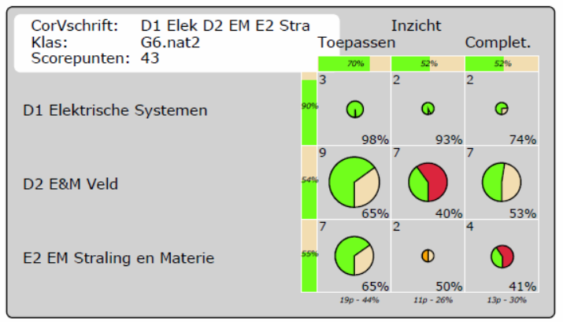
Een Structuur/taxonomie
(syllabus natuurkunde als voorbeeld)
Examen Eis
Domein | Subdomein | CE | Moet in SE | Mag in SE
Elektriciteit en Magnetisme | Elektrische stroom Signaalverwerking Elektromagnetisme Inductie en Wisselstromen | X X | X X | X X
PTA
Periode | SE-onderdeel | SLU | Vorm | Tijd | Weging Toetsen | Weging PO’s
G6-1 | Domein B: Elektriciteit en Magnetisme Newton H2, 9, 10, 18 SE Domein B |  | S | 135 | 3
Toets

Slide 6
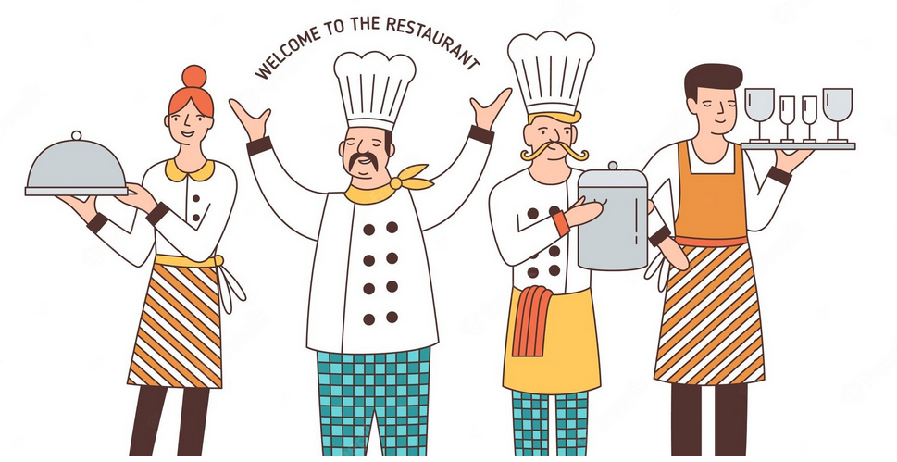
het toetstool faciliteert:
Gemak van samenstellen van toetsen
  Online toetsbank van opgaven
  Op maat maken, fluf eruit, eigen inbreng erin
  Volgorde van opdrachten en vragen is met sleur en pleur te wijzigen, nummering loopt automatisch mee
Scores invullen
Rapportages draaien
  Voor de leerlingen, individuele raportages met of zonder evaluatie formulier
  Voor de docent, detail analyse van de resultaten
  Toetsmatrijs voor leerlingen en docent
Twee versies
  “Light”, het maken van de toetsen, mbv de opgavenbank
  “Pro”, verwerken van de scores, rapportages. Bevat ook de “light” functionaliteit

Slide 7

In iets meer detail
Automatisch
  Maken van toetsdocumenten met eigen voorblad
  Nummering van opdrachten en vragen, geen gedoe meer met verkeerde nummering en punten.
  Nummering van figuren
  Genereren van uitwerkingsbijlagen (aan het eind van het toetsdocument)
  Maken van correctievoorschriften
  Cijferberekening ook op basis van Cito methode, optie voor het gebruik van avatars/smily’s
Semi automatisch
  Taxonomie default obv examen domeinen en vaardigheden. Meerdere taxonomiën eenvoudig te maken
  Instellen van nummering, kantlijnen, lettertype. Er zijn adequate defaults (Arial 12, opdrachten romeinse cijfers, vragen numeriek) die zijn aanpasbaar naar wens.
  Naamgeving van toetsen obv toetsnaam, leerjaar, schooltype, versie enz.
Handmatig
  De finishing touch waar het gaat om ongelukkige pagina overgangen, grootte van figuren e.d.

Slide 8
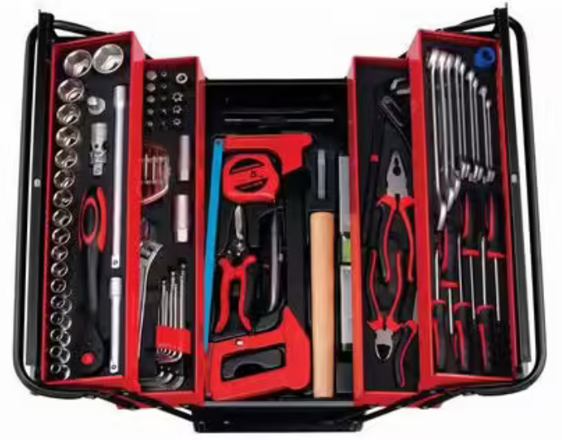
Een greep uit de overige mogelijkheden…
Opdrachten kunnen los opgeslagen worden voor later (her) gebruik
Opgavenbank is online, wie het leuk vindt kan zelf een lokale opgavenbank maken
Tijdens het nakijken kunnen er wijzigingen in opgaven en het correctiemodel aangebracht worden.
  Dit heb ik vaker nodig gehad dan gedacht.
  Leerlingen komen regelmatig met correcte antwoorden die nog niet voorzien waren.
Opgaven en uitwerkingen kunnen tijdens het nakijken “meelopen” met het invullen van de scores
  Een groot of meerdere beeldschermen is dan wel héél handig…..
Bij antwoorden van leerlingen kunnen opmerkingen geplaatst worden die in de rapportages terug te vinden zijn. (Dan moet je wel de juiste vinkjes aantikken bij het genereren van de rapportages)
Leerling rapportages kunnen naar de leerlingen gemaild worden, scheelt weer papier. (Je moet dan eenmalig de gegevens van de mailserver van je provider instellen)
En verder
  Mogelijkheid om Icoontjes bij de opgaven toe te voegen, RTTI icoontjes beschikbaar, andere zelf te maken, Gebruik ik vooral bij derde klassen
  Voorbladen. Er is ook hier een default, maar je kunt je eigen voorblad maken. De default is op mijn lijf geschreven dus die mogelijkheid gebruik ik niet veel.
  (school) Logo’s op de rapportages. Altijd leuk.
  Apart rapportage format voor PO’s, als je dat wilt.

Slide 9
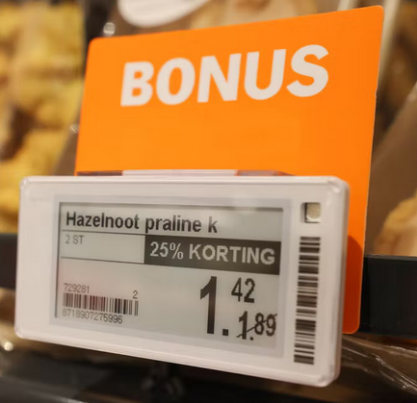
Er is echter een prijs
Veel mogelijkheden → ingewikkeld
  Daarom veel defaults
  Daarom een online opgavenbank
Lange bestandsnamen (het kan ook kort maar dat is niet handig)
  Daaraan zie je precies voor wie wanneer en wat er getoetst is.
  Die naam staat ook (in het klein) op de toets.
  Het elektronische bestand heet precies zo.
  Die gegevens moet je dus wel ergens invullen ….. Wees consequent
Hoe logisch de opbouw van een zelf te bouwen opgave ook is
  Er is een learning curve, er is een titel, tekst, figuren, vragen, punten, antwoorden, tekst na een opgave enz.
  Die staan in een overzichtelijke boomstructuur, maar toch…

Slide 10
Wat levert het op?
Transparantie
  Maatwerk feedback naar leerlingen.
  Kennisniveau van de klas en individuele leerling
  Zwakke plekken van klas en leerling
  Eigen effectiviteit, welke leerdoelen/delen zijn wel/niet overgebracht.
  Vergelijking tussen klassen en jaargangen mogelijk.
  Betere fundering van profielkeuze in leerjaar 3
Bewijs materiaal:
  Toetsen en PTA dekken het vereiste examenprogramma
  Kwaliteit van toetsen.
Repertoire aan toetsopgaven en toetsen daardoor:
  Voortdurend verbeteren van repertoire
  Flexibiliteit in aanpassingen van vragen/normen
  Automatisch genereren van toetsen en antwoordbladen.
Toetsbeleid Aantoonbaar
  Identificatie “zwakke” toetsen
  Bewijs van sterke toetsen en compleetheid
Geen gedoe met opmaak.
Geen rekenfouten in cijfers en punten
Tijdwinst bij het maken van toetsen

Slide 11
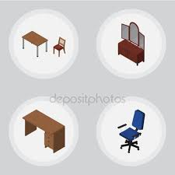
Iets over de opbouw en inrichting
Er zijn groepen van leerlingen
  in het tool heet dat een klas.
Er zijn opgaven met het correctiemodel inclusief een ingevulde taxonomie
  In dit jargon een Toetsvoorschrift
Er is een Scoreblad. Dit omvat:
  Al het voorgaande + De individuele scores van leerlingen
Vragen en antwoorden kunnen in het scoremodel tijdens het nakijken veranderd worden. Onvolkomenheden in vragen of antwoordmodel worden tijdens het nakijken gecorrigeerd. → evaluatie gaat op een natuurlijke wijze.
Rapportagemodule: gaat vanzelf, veel opties.

Slide 12
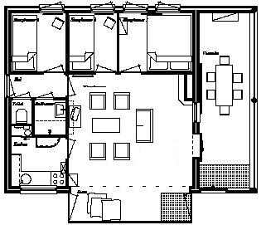
Fysieke Inrichting Toetsbase
Toetsopdrachten
  Verzameling van één of meer toetsvragen
  Indeling volgens examenprogramma natuurkunde vwo (of wat je zelf wilt)
  Op verschillende niveau’s (havo/vwo 3,4,5 en 6 of je eigen indeling)
  Taxonomie (rtti voor leerjaar 3 en examentaxonomie in 4,5 en 6, of weer wat je zelf leuk vindt)
Klassen
  Je lijsten met leerlingen uit de verschillende klassen, meestal met copy/paste binnen te halen.
Scoremodel
  Score-administratie: spreadsheet achtig met handige doorstapmogelijkheden.
  Score-berekening: Generiek, Cito met N-term, A-B score of custom
  Specials: bonusvragen ; vragen deactiveren
Applicatie (Toetstool)
  Plakt opdrachten, klassen en scoremodel aan elkaar
  Scores bijhouden

Slide 13
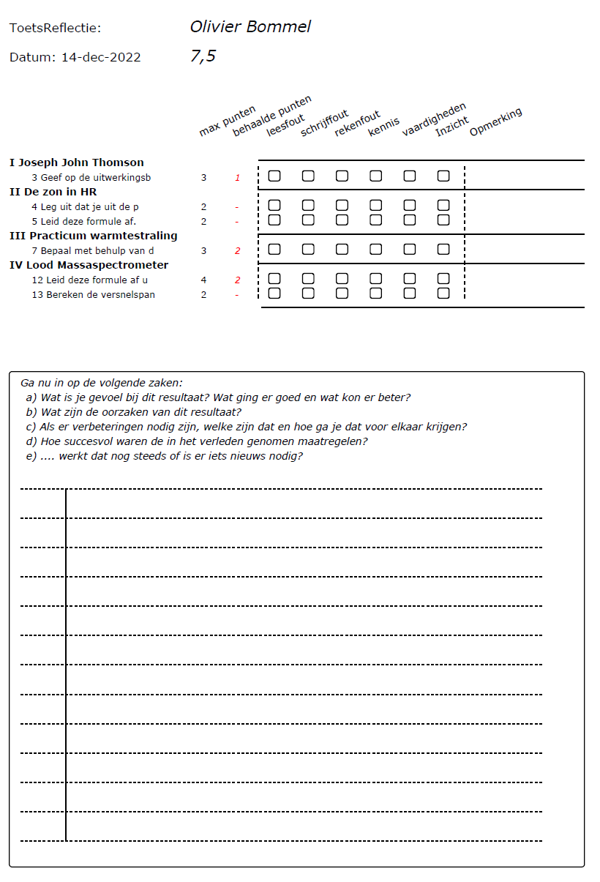
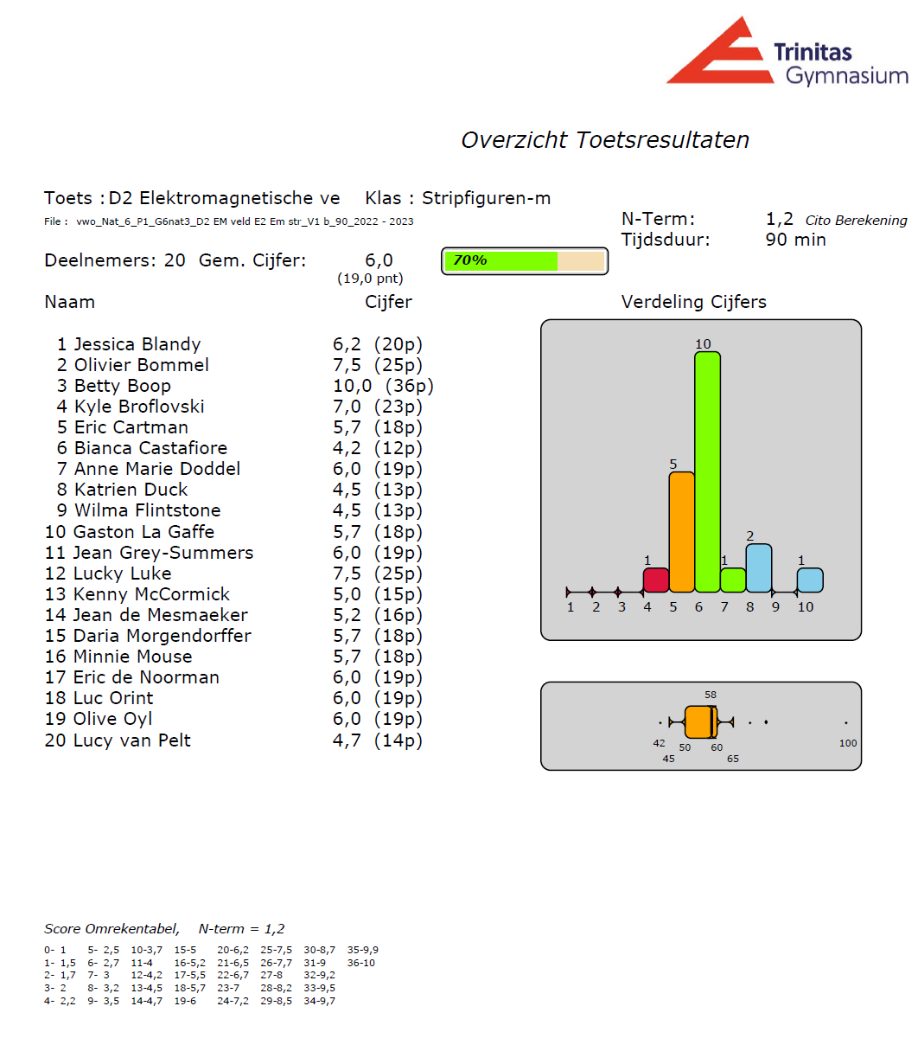
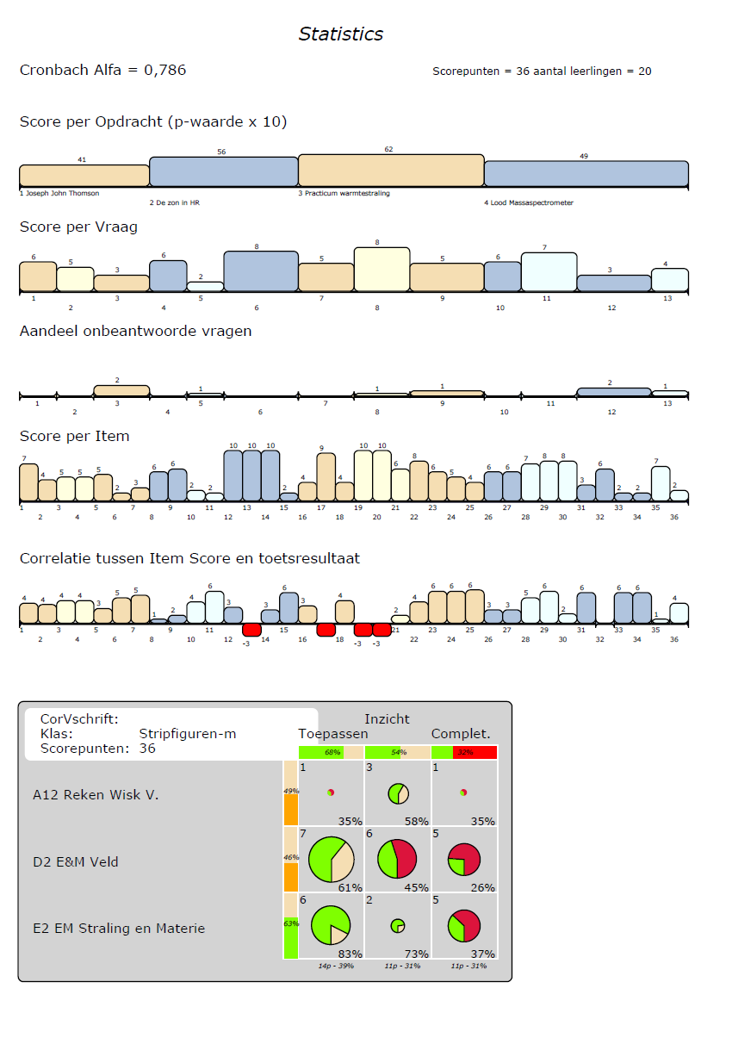
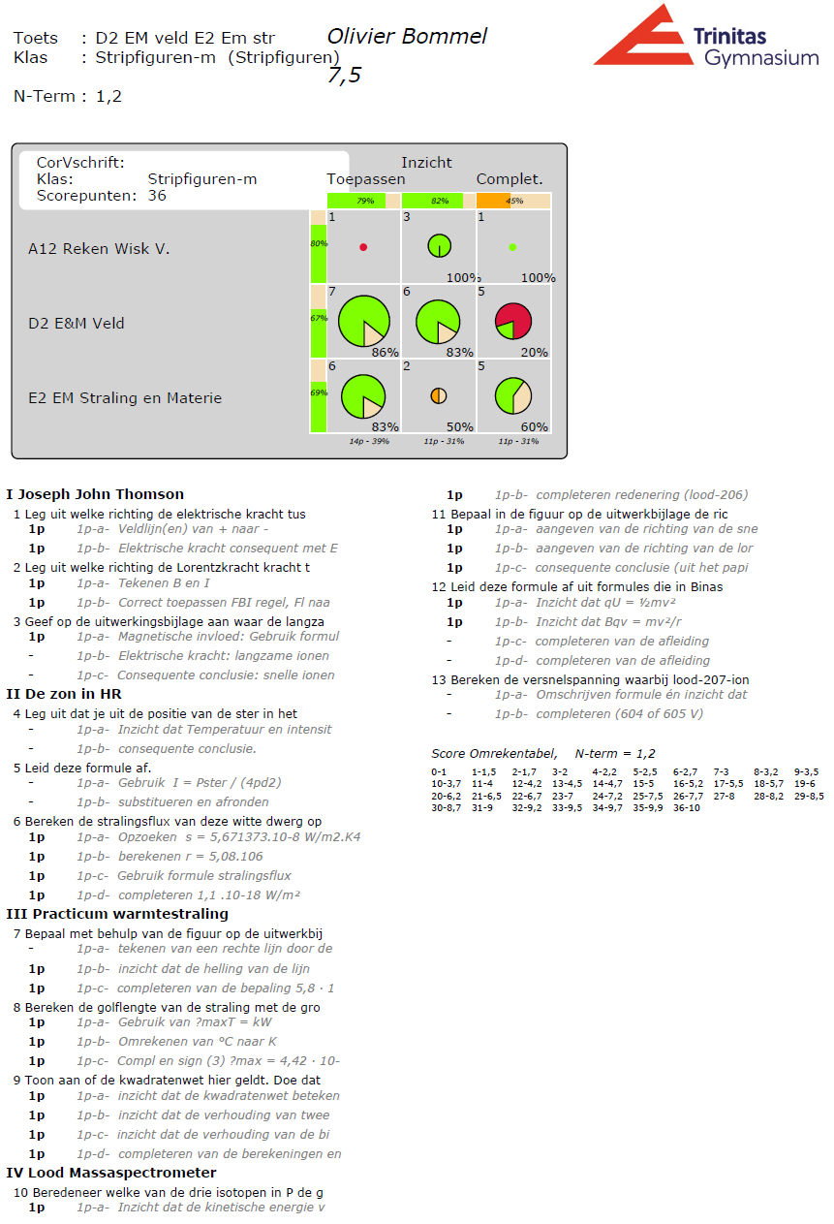
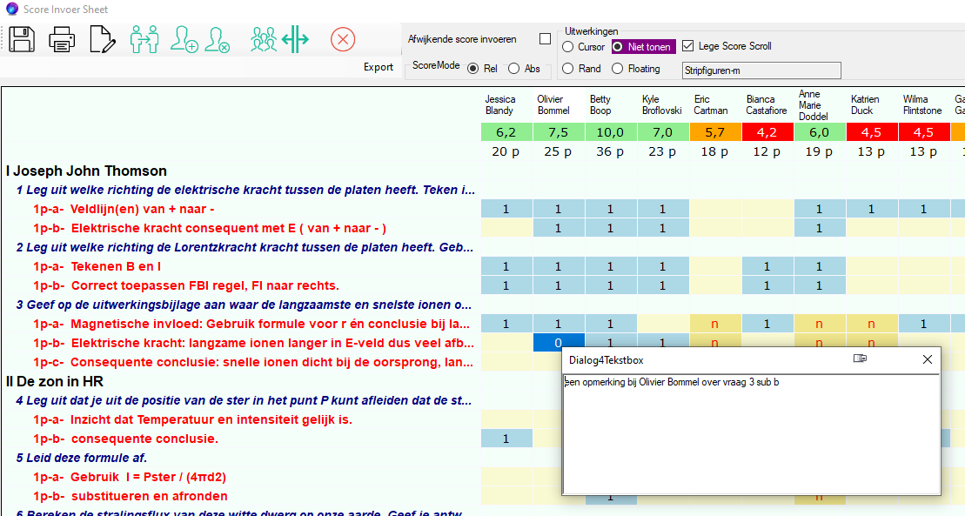
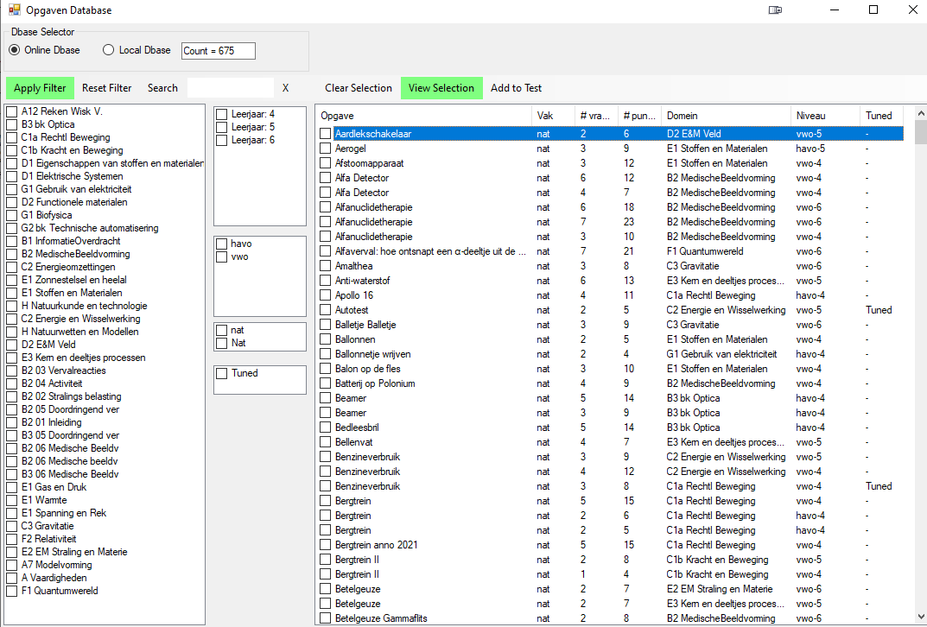
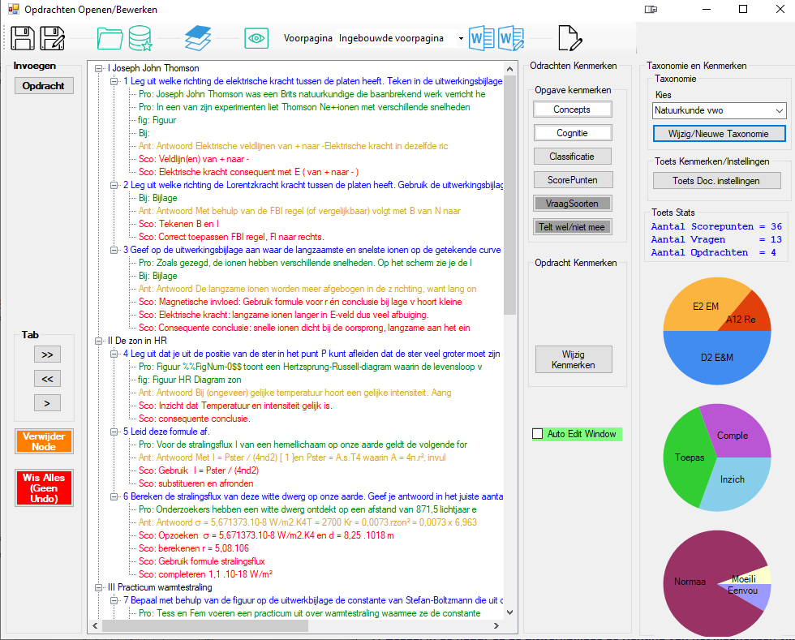
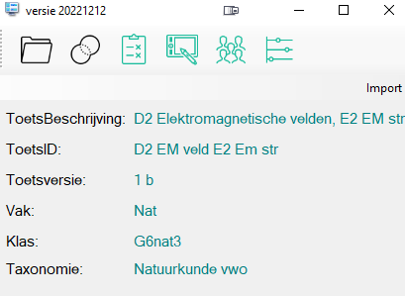
Screenshots

Slide 14
Aan de slag: Eerste toets
Follow my lead

Slide 15
Denk even na wat voor toets je voor wie wilt maken
Kies een aantal opgaven uit de lijst
  Multiple select kan
Enzovoort
Volg het voorbeeld of ga je eigen weg.

Slide 16
Specials
Losse toetsvragen extraheren uit toetsen
A/B vragen met aparte normering
Veel kleine dingetjes.

Slide 17
Wie zin heeft:
Maak de toetsen die je dit jaar nog wilt geven.

Slide 18
Hoe ging het?

Slide 19
